Slide 1
Ιώ Πομπηία, ναός της Ίσιδος. Ίσις και Ιώ. Herculaneum, casa di Io.

Slide 2
Πινάκιο άλλοτε στη συλλ. Blaydes. 500. Λονδίνο Β 164, Εξηκίας. 540

Slide 3
Μόναχο, ιωνικός κρατήρας. 530

Slide 4
Αμφορέας Αμβούργου. Ζ. του Ευχαρίδη. 490.

Slide 5
Nάπολη, οινοχόη. 460

Slide 6
Würzburg, υδρία. 480.

Slide 7
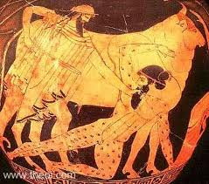
Στάμνος.

Slide 9
Βοστώνη, υδρία Ακράγαντα. 470

Slide 10
Υδρία Βοστώνης. Πελίκη Ρώμης

Slide 11
Πελίκη Ρώμης. Γένοβα 1145.

Slide 12
Γέλα. Οινοχόη. 470.

Slide 13
Βοστώνη, χους του Ζ. του Pisticci

Slide 14
Νάπολη, πελίκη, 450. Παλέρμο, σκύφος, 430

Slide 15
Αν. Βερολίνο. Οινοχόη. 420.

Slide 16
Βερολίνο. Συλλ. Coghil, λευκανικές υδρίες

Slide 17
Μελβούρνη, λευκανικός σκύφος Ερμιτάζ

Slide 18
Λούβρο. Ιώ ή Καλλιστώ. Ρωμαϊκό αντίγραφο πρωτοτύπου του 5^{ου} αι. π.Χ.

Slide 19
Λήδα. Πλακίδιο ρωμ. Περιόδου. Καπιτώλιο. Ρωμαϊκή περίοδος

Slide 20
Malibu, απουλική λουτροφόρος.

Slide 21
Αγορά. Ρώμη.

Slide 22
Γέννηση της Ελένης. Λακωνικός κώθων. Αθήνα. Αττικός κρατήρας. Βοστώνη.

Slide 23
Μεταπόντιο. 400 π.Χ.

Slide 24
Κίελο. Απουλική πελίκη. Αμφορέας του Πύθωνα. Paestum.

Slide 25
Δανάη Αγ. Πετρούπολη Κόρινθος

Slide 26
Αθήνα. Λούβρο. Βοιωτικοί κρατήρες

Slide 27
Φερράρα. Βοστώνη 480

Slide 28
Αίγινα

Slide 29
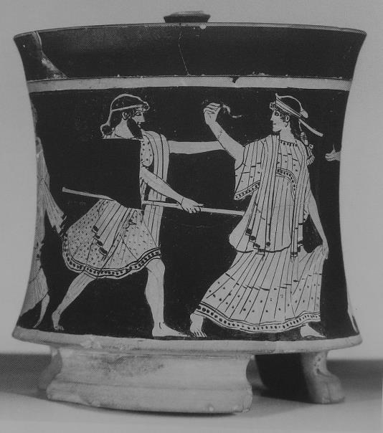
Cambridge 1139

Slide 30
Cambridge 1139

Slide 31
Στάμνος S 1172 του Bochum. 450

Slide 32
Λούβρο Βατικανό. Ερμώναξ. 470

Slide 33
167-168. Σκύφος του Ζωγράφου του Lewis. Λειψία.

Slide 34
Θήβα. Βοιωτική λήκυθος. 430

Slide 35
Γανυμήδης Νέα Υόρκη Ολυμπία

Slide 36
Μόναχο. Αμφορέας Νότιας Ιταλίας. 540

Slide 37
Malibu. Κύλικα του Δούρη

Slide 38
Λούβρο. Κωδωνόσχημος κρατήρας του Ζωγράφου του Κλεοφράδους.

Slide 39
Φερράρα. Κύλικα του Ζωγράφου της Πενθεσίλειας από την Spina. Αθήνα. Πελίκη από την Φωκίδα

Slide 40
Γέλα Cn 115 Indiana Τάρας

Slide 41
Ετρουσκικό κάτοπτρο Ρώμης.

